Slide 1

ESTUDO METÓDICO
O EVANGELHO SEGUNDO O ESPIRITISMO
CAPÍTULO XV
FORA DA CARIDADE NÃO HÁ SALVAÇÃO
FORA DA IGREJA NÃO SALVAÇÃO
FORA DA VERDADE NÃO HÁ SALVAÇÃO
FORA DA CARIDADE NÃO HÁ SALVAÇÃO

Slide 2
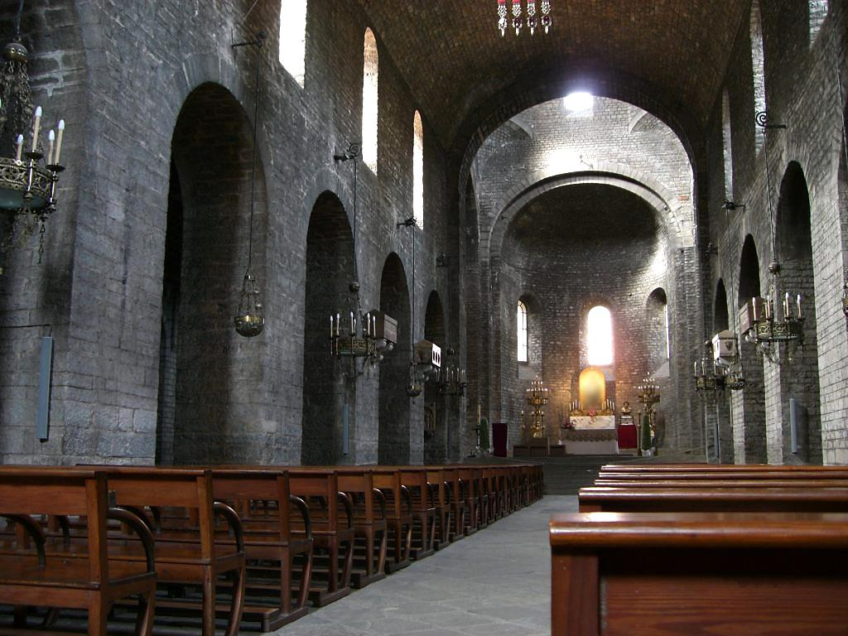
FORA DA IGREJA NÃO HÁ SALVAÇÃO
FUNDAMENTA-SE EM DOGMAS
PARTICULARES, EXCLUSIVISTAS
E ABSOLUTOS.
DESPREZA A LEI DE IGUALDADE
PERANTE O TÚMULO.
SEPARA, EM VEZ DE UNIR.

Slide 3

ESSE DOGMA É CONTRÁRIO
AOS ENSINOS DE JESUS?
SIM!
É ESSENCIALMENTE CONTRÁRIO À MORAL EVANGÉLICA DO CRISTO.

Slide 4
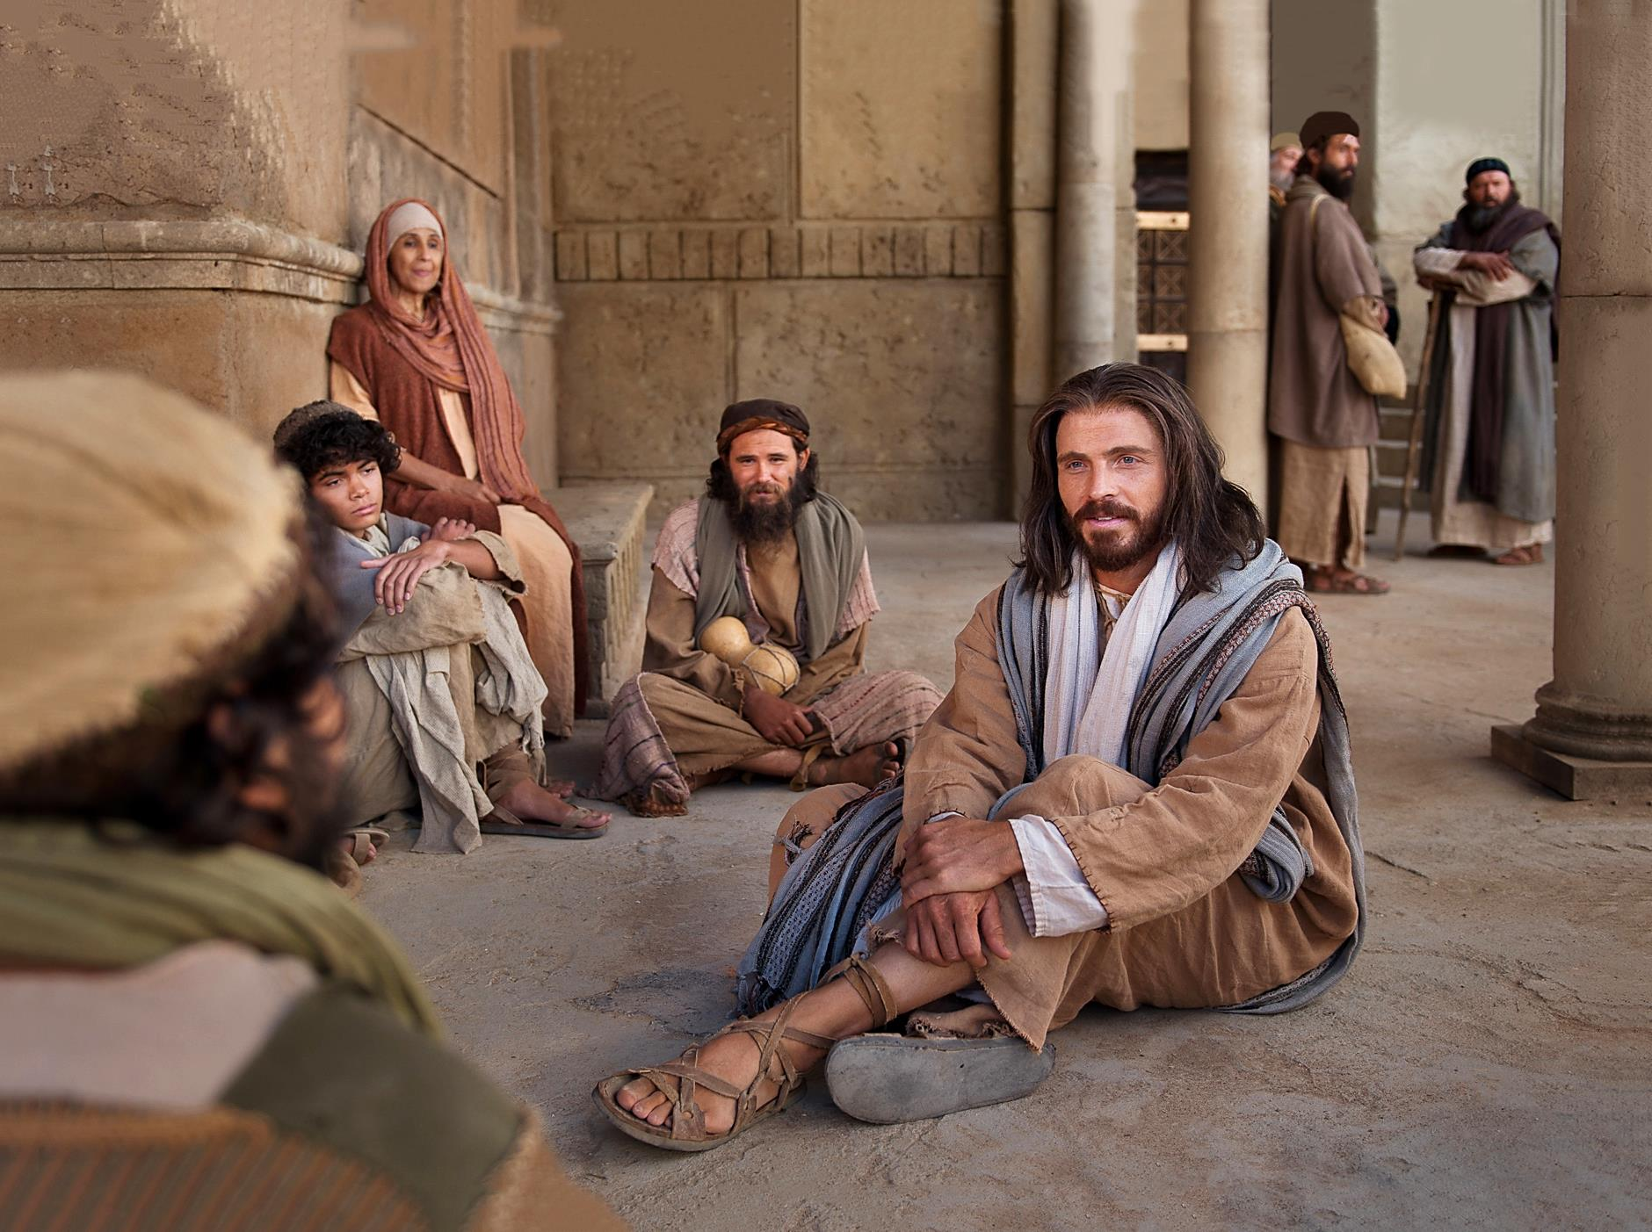
A MORAL EVANGÉLICA DE JESUS
DUAS VIRTUDES CONTRÁRIAS AO
EGOÍSMO E AO ORGULHO.
RESUME-SE NA CARIDADE E HUMILDADE.

Slide 5
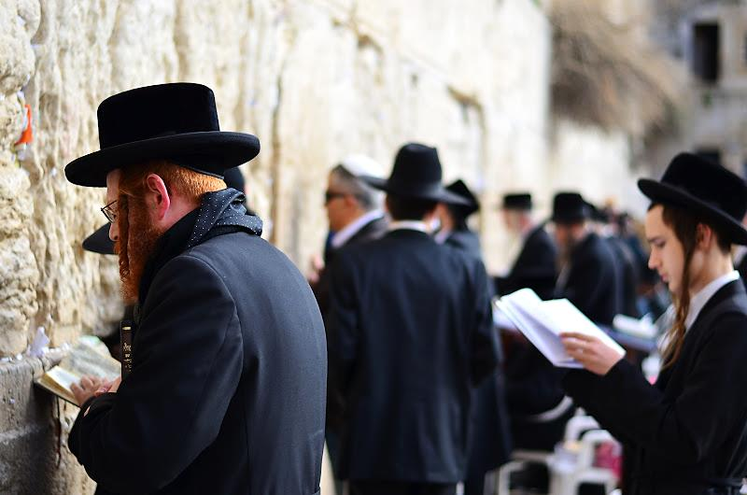
RELIGIÃO E SALVAÇÃO
RELIGIÃO NÃO É O FIM: É O MEIO.

Slide 6

RELIGIÃO E SALVAÇÃO
NÃO SALVA: ESCLARECE.

Slide 7

RELIGIÃO E SALVAÇÃO
NÃO ASSEGURA A PRÁTICA DAS VIRTUDES:
ISSO DEPENDE DO ESFORÇO INDIVIDUAL.

Slide 8
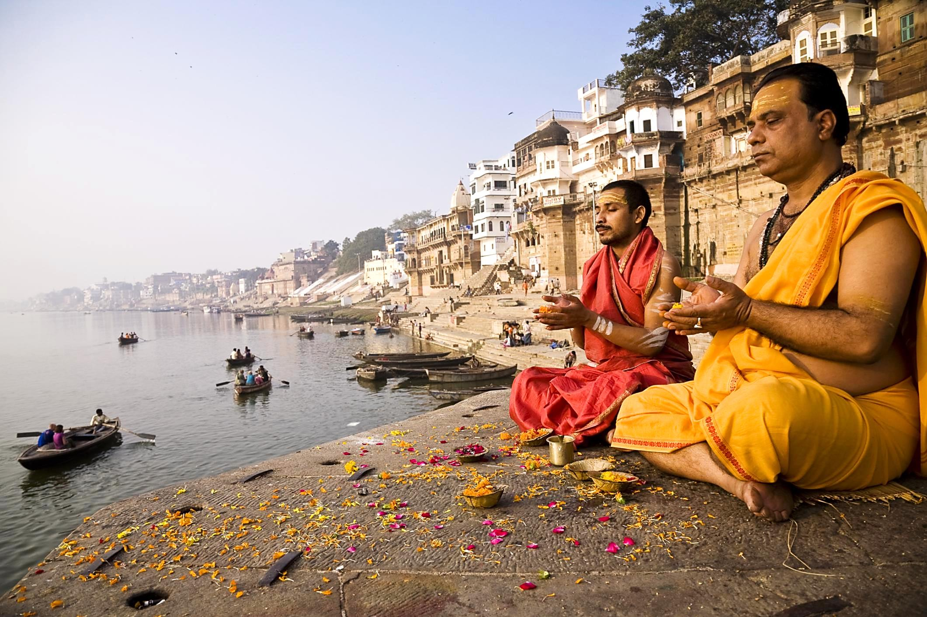
RELIGIÃO E SALVAÇÃO
APENAS A AÇÃO PERMANENTE DA CARIDADE NOS CONDUZ À SALVAÇÃO.

Slide 9

FORA DA VERDADE NÃO HÁ SALVAÇÃO
TODOS PRETENDEM TER A
POSSE DA VERDADE.
EQUIVALE AO FORA DA IGREJA
NÃO HÁ SALVAÇÃO.
É EXCLUSIVISTA.
PERPETUA OS ANTAGONISMOS.

Slide 10
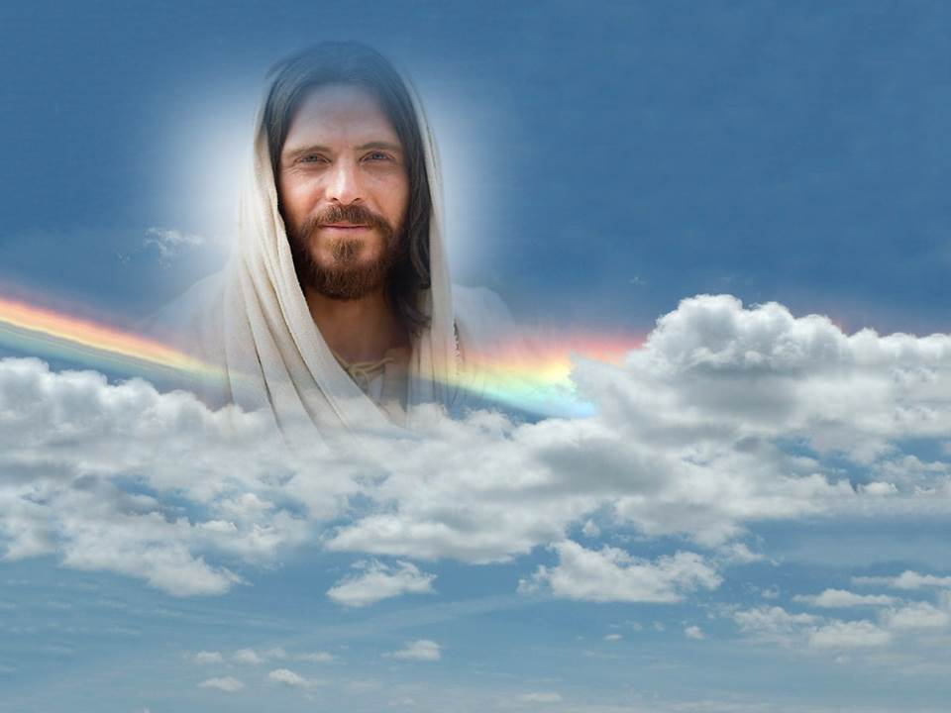
A
VERDADE
ABSOLUTA
AINDA NÃO É DADO À HUMANIDADE
TERRENA SABER TUDO.
É PATRIMÔNIO DOS ESPÍRITOS ELEVADOS.

Slide 11

A VERDADE RELATIVA
É PROPORCIONADA AO SEU ADIANTAMENTO.
É O QUE A HUMANIDADE PODE ASPIRAR.

Slide 12
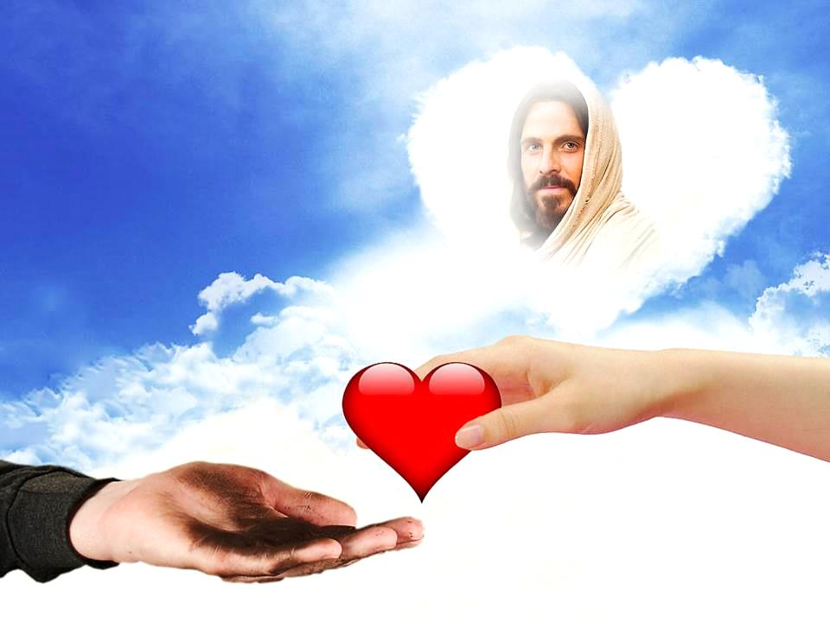
FORA DA
CARIDADE NÃO
HÁ SALVAÇÃO

Slide 13

TEM A BASE NUM PRINCÍPIO
UNIVERSAL.

Slide 14
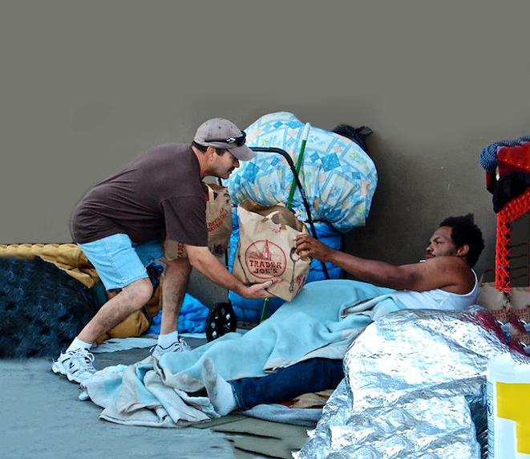
EVITA QUE PRATIQUEMOS O MAL E FAZ
COM QUE PRATIQUEMOS O BEM.
ABRE A TODOS O ACESSO À FELICIDADE.
TODOS PODEM PRATICÁ-LA.

Slide 15
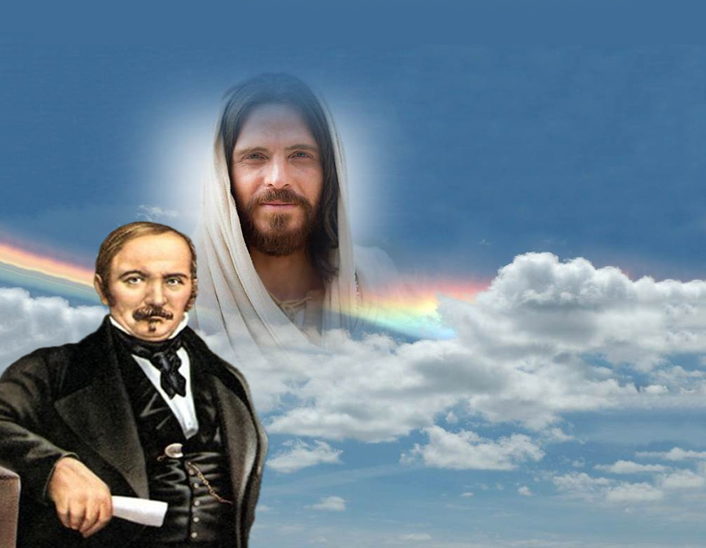
O ESPIRITISMO
DE ACORDO COM O EVANGELHO DE JESUS, ADMITE A SALVAÇÃO PARA TODOS, INDEPENDENTE DE QUALQUER CRENÇA.
TEM COMO REGRA A MÁXIMA: FORA DA CARIDADE NÃO HÁ SALVAÇÃO!
CONTANTO, QUE A LEI
DE DEUS SEJA PRATICADA.

Slide 16
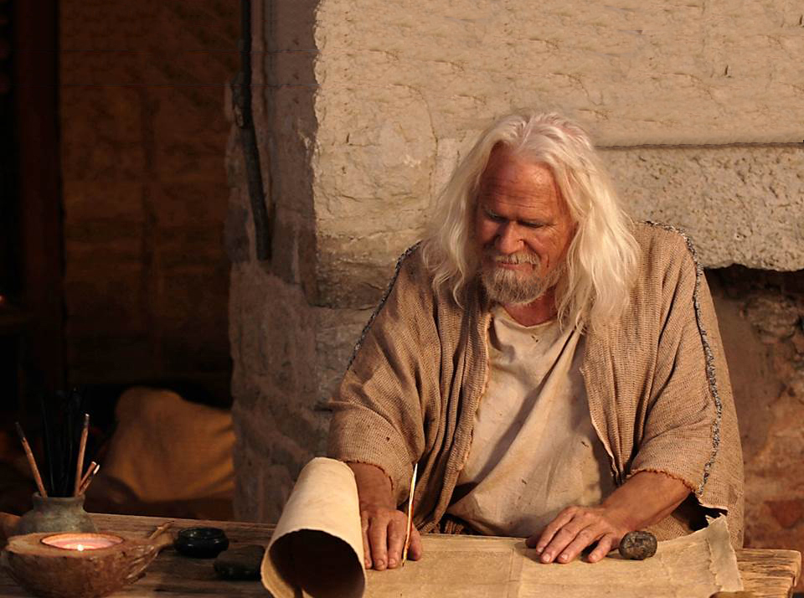
PALAVRAS DO APÓSTOLO PAULO
PARIS - 1860
NÃO PODERIA O ESPIRITISMO PROVAR MELHOR A SUA ORIGEM, DO QUE APRESENTANDO A MÁXIMA “FORA DA CARIDADE NÃO HÁ SALVAÇÃO”, COMO REGRA;
POR ISSO QUE É UM REFLEXO DO
MAIS PURO CRISTIANISMO.

Slide 17

REFLEXÕES
IDEALIZAR UM OBJETIVO PARA CONTEÚDO.
COMENTAR A IDEIA DE COMPREENSÃO MAIS DIFÍCIL.
EXPOR A IDEIA QUE LHE CAUSOU MAIOR IMPACTO.
PROPOR APLICAÇÕES PRÁTICAS DO TEMA ESTUDADO.

